Slide 1
11^{ο} Δημοτικό Σχολείο Ηλιούπολης
Επιμορφωτικό Σεμινάριο για τους γονείς της ΣΤ’Τάξης
«Προώθηση της αυτοεκτίμησης και της θετικής εικόνας για τον εαυτό:
Πώς να βοηθήσουμε τα παιδιά να νιώθουν καλά με τον εαυτό τους, ανεξάρτητα από τις επιδόσεις τους»
Εισηγήτρια : Γεροβασίλη Ελένη, Ψυχολόγος Α.Π.Θ.

Slide 2
Εισαγωγή – Γιατί είμαστε εδώ σήμερα
Τα παιδιά της Στ΄ τάξης βρίσκονται σε μια κρίσιμη φάση μετάβασης:
→ από το δημοτικό στο γυμνάσιο, από την παιδικότητα στην εφηβεία.
Αυξάνονται οι απαιτήσεις, οι συγκρίσεις και οι προσδοκίες.
Πολλά παιδιά αρχίζουν να συνδέουν την αξία τους με τις σχολικές επιδόσεις.
Στόχος μας σήμερα:
Να δούμε πώς μπορούμε να βοηθήσουμε τα παιδιά να νιώθουν καλά με τον εαυτό τους,
ανεξάρτητα από τους βαθμούς ή τις επιτυχίες τους.

Slide 3

Τι είναι η αυτοεκτίμηση;
Είναι η γενική εκτίμηση που έχει το άτομο για την αξία του ως άνθρωπος.
(Rosenberg, 1965)
Διαφέρει από:
  Αυτοεικόνα: πώς βλέπω τον εαυτό μου (χαρακτηριστικά, ικανότητες).
  Αυτοπεποίθηση: πόσο πιστεύω ότι μπορώ να τα καταφέρω σε κάτι συγκεκριμένο.
Αυτοεκτίμηση: η αίσθηση ότι αξίζω όπως είμαι, ανεξάρτητα από την επίδοση ή το αποτέλεσμα.
Παράδειγμα:
«Είμαι καλός στα μαθηματικά» → Αυτοπεποίθηση
«Είμαι εντάξει όπως είμαι» → Αυτοεκτίμηση

Slide 4

Και εδώ είναι το κρίσιμο σημείο για εμάς ως γονείς:
Τα παιδιά χρειάζονται να νιώσουν ότι η αξία τους δεν εξαρτάται από το πόσο καλά τα πάνε.
Ότι ακόμα κι όταν κάνουν λάθος, είναι αγαπητά, αποδεκτά, και αξίζουν σεβασμό.

Slide 5

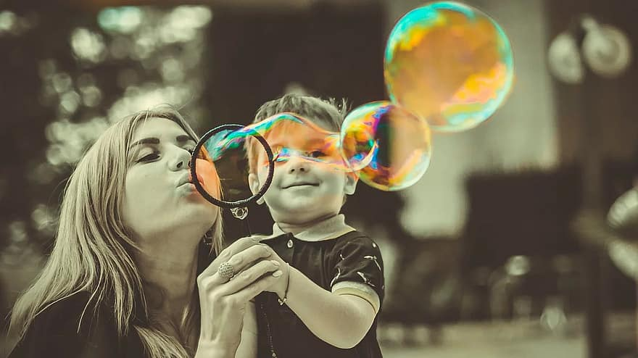
Αυτοεικόνα → “Τι πιστεύω ότι είμαι”
Αυτοπεποίθηση → “Τι πιστεύω ότι μπορώ να κάνω”
Αυτοεκτίμηση → “Πόσο μου αρέσω όπως είμαι”

Slide 6
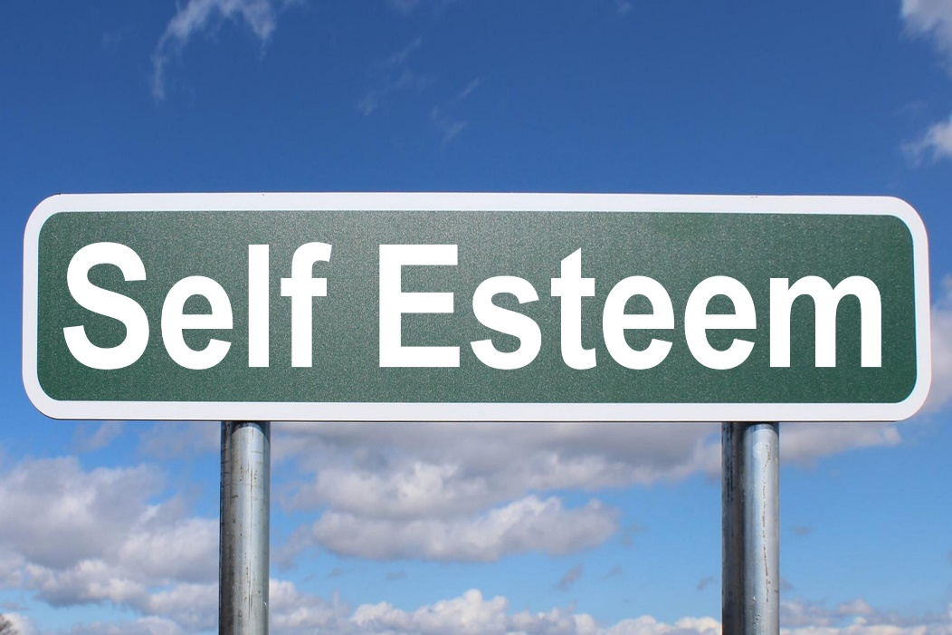
Από πού "χτίζεται" η αυτοεκτίμηση;
Μέσα από τις εμπειρίες αποδοχής, αγάπης και σεβασμού.
Μέσα από τον τρόπο που μας βλέπουν και μας αντιμετωπίζουν οι σημαντικοί άλλοι (γονείς, δάσκαλοι, φίλοι).
Μέσα από τις ευκαιρίες να νιώσουμε ικανοί, χρήσιμοι και ικανοποιημένοι με τις προσπάθειές μας.
Επηρεάζεται από τα μηνύματα που λαμβάνουμε καθημερινά – ρητά και άρρητα.

Slide 7
Θεωρητικό πλαίσιο
Ο Carl Rogers, ένας από τους σημαντικότερους ανθρωπιστές ψυχολόγους,
μιλούσε για την έννοια της άνευ όρων αποδοχής — να αγαπιέται δηλαδή το παιδί όχι “επειδή”,
αλλά “παρά” και “όπως” είναι.
Ο Erik Erikson επίσης τόνιζε πως στην ηλικία του δημοτικού,
τα παιδιά προσπαθούν να αποδείξουν ότι μπορούν να κάνουν πράγματα.
Αν εισπράττουν επιβεβαίωση και στήριξη, αναπτύσσουν αίσθηση ικανότητας και αυτοεκτίμησης.
Αν όμως δέχονται μόνο κριτική ή σύγκριση,
καλλιεργείται το αίσθημα της κατωτερότητας.

Slide 8
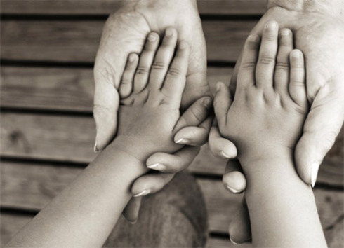
Επομένως, οι λέξεις, οι αντιδράσεις και η στάση μας,
κάθε μέρα, μεταφέρουν ένα μήνυμα στο παιδί:
“Αξίζεις επειδή προσπαθείς, επειδή είσαι εσύ”.
Αυτό είναι το πιο δυνατό θεμέλιο για να χτίσει αυτοεκτίμηση που
θα το συνοδεύει σε όλη του τη ζωή.

Slide 9

Αυτοεκτίμηση και σχολική επίδοση
Οι επιδόσεις δεν καθορίζουν την αξία ενός παιδιού.
Όταν τα παιδιά συνδέουν την αξία τους με το αποτέλεσμα, η αυτοεκτίμησή τους γίνεται εύθραυστη.
Τα παιδιά με σταθερή αυτοεκτίμηση αντιμετωπίζουν καλύτερα τις αποτυχίες και συνεχίζουν την προσπάθεια.
Ο ρόλος του γονιού: να επικεντρώνεται στην προσπάθεια, όχι στο αποτέλεσμα.
📍 Παράδειγμα:
«Απέτυχα στο διαγώνισμα → Είμαι αποτυχημένος» ❌
«Απέτυχα στο διαγώνισμα → Μπορώ να προσπαθήσω ξανά» ✅
Ένα απλό παράδειγμα που μπορείτε να δοκιμάσετε:
Αντί να πείτε “Γιατί πήρες 7;”,
δοκιμάστε να πείτε “Τι νομίζεις ότι σε δυσκόλεψε περισσότερο; Θες να το δούμε μαζί;”.
Έτσι δείχνετε ενδιαφέρον για τη διαδικασία, όχι για τον αριθμό.
Και αυτό το μήνυμα —ότι η αξία τους δεν κρίνεται από το αποτέλεσμα—
είναι το πιο θεραπευτικό για την αυτοεκτίμησή τους.»

Slide 10
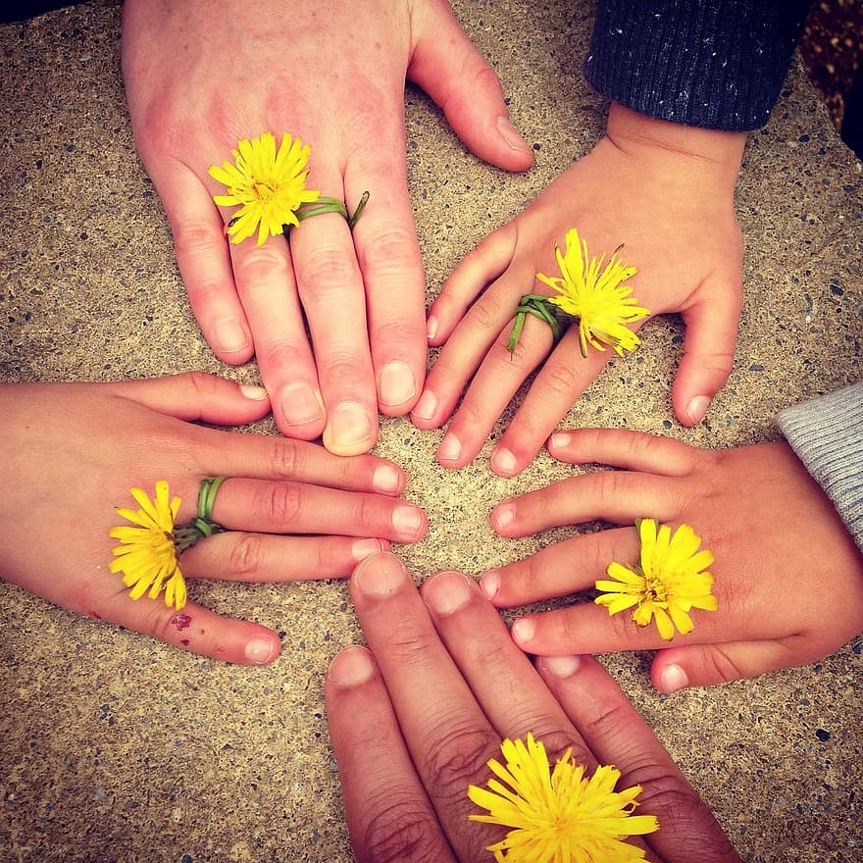
Οικογενειακό περιβάλλον παράγοντες που επηρεάζουν την αυτοεκτίμηση
Το πρώτο “καθρέφτισμα” της αξίας του παιδιού.
Η στάση των γονιών επηρεάζει βαθιά την αυτοεκτίμηση:
  Μέσα από τα λόγια, τον τόνο φωνής και τις εκφράσεις.
Τα παιδιά χρειάζονται αποδοχή χωρίς όρους — όχι μόνο όταν τα καταφέρνουν.
Η ισορροπία μεταξύ αγάπης, ορίων και σεβασμού είναι το θεμέλιο της ψυχικής ανθεκτικότητας.
📍 Παράδειγμα:
«Σε αγαπώ και είμαι εδώ για σένα» (αποδοχή)
«Αυτό που έκανες δεν ήταν σωστό» (όριο)
➜ Το παιδί καταλαβαίνει ότι η συμπεριφορά μπορεί να μην είναι
αποδεκτή,αλλά το ίδιο παραμένει αγαπητό.

Slide 11

Κοινωνικές συγκρίσεις & μέσα κοινωνικής δικτύωσης
Κοινωνικές συγκρίσεις & μέσα κοινωνικής δικτύωσης
Τα παιδιά της προεφηβείας συγκρίνουν συνεχώς τον εαυτό τους με τους άλλους:
➜ στις επιδόσεις, στην εμφάνιση, στη δημοτικότητα.
Οι συγκρίσεις είναι φυσικό μέρος της ανάπτυξης, αλλά μπορούν να γίνουν πηγή άγχους.
Τα μέσα κοινωνικής δικτύωσης (όπου χρησιμοποιούνται) ενισχύουν την ψευδαίσθηση της“τέλειας ζωής”.
Χρειάζεται να διδάξουμε ρεαλισμό και αυτοαποδοχή:
➜ Κανείς δεν είναι “καλός σε όλα” — όλοι έχουμε δυνατά και αδύνατα σημεία.
📍 Παράδειγμα:
«Ο Γιάννης παίρνει καλύτερους βαθμούς»
→ «Ναι, και εσύ έχεις άλλες δυνάμεις — όλοι προχωράμε με διαφορετικό ρυθμό.»

Slide 12
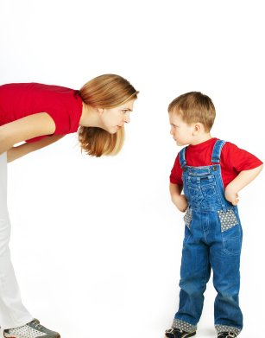
Εσωτερικός διάλογος & η “φωνή του γονιού” μέσα στο παιδί
Λόγια Γονιού | Εσωτερική Φωνή Παιδιού
«Πάντα τα καταφέρνεις όταν προσπαθείς» | «Μπορώ να το ξαναδοκιμάσω»
«Πάλι λάθος έκανες!» | «Είμαι αποτυχημένος»
«Σε αγαπώ όπως είσαι» | «Αξίζω, ακόμα κι αν δεν είμαι τέλειος»

Slide 13

Εσωτερικός διάλογος & η “φωνή του γονιού” μέσα στο παιδί
Τα λόγια μας γίνονται η εσωτερική φωνή του παιδιού.
Κάθε σχόλιο, επιβράβευση ή κριτική διαμορφώνει πώς μιλά στο μέλλον στον εαυτό του.
Τα μηνύματα αποδοχής, ενθάρρυνσης και εμπιστοσύνης “χαράσσονται” πιο βαθιά απ’ όσο νομίζουμε.
Στόχος: να γίνουμε η φωνή που το παιδί θα κουβαλά μέσα του με καλοσύνη.

Slide 14
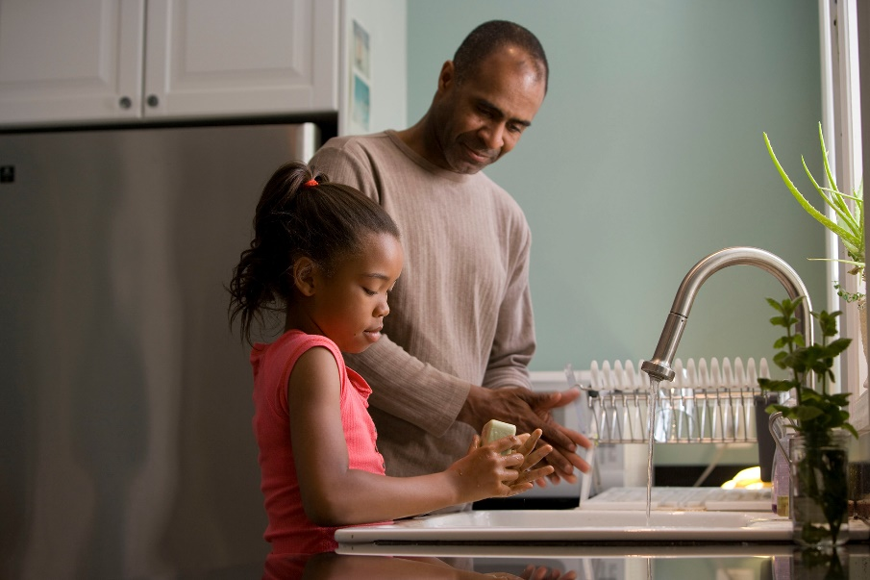
Ο γονιός ως ‘’καθρέφτης’’
Το παιδί “βλέπει” τον εαυτό του μέσα από τον τρόπο που το βλέπουν οι γονείς του.
Οι αντιδράσεις, το βλέμμα, ο τόνος και οι λέξεις μας διαμορφώνουν την αυτοεικόνα του.
Όταν ο γονιός μεταδίδει πίστη, αποδοχή και εμπιστοσύνη,
το παιδί μαθαίνει να βλέπει έναν ικανό και αξιαγάπητο εαυτό.
Όταν κυριαρχεί κριτική ή απογοήτευση,
το παιδί καθρεφτίζει μέσα του έναν “ανεπαρκή” εαυτό.
Παράδειγμα:
Όταν το παιδί δείχνει έναν χαμηλό βαθμό →
«Σε βλέπω στενοχωρημένο, αλλά σε πιστεύω. Θα τα καταφέρεις την επόμενη φορά.»
➜ Μήνυμα: “Αξίζω ακόμα κι όταν δεν τα καταφέρνω”.

Slide 15

Η γλώσσα της ενίσχυσης
Καθημερινές Φράσεις | Εναλλακτικές που ενισχύουν
«Είσαι πολύ έξυπνος!» | «Δούλεψες με υπομονή και τα κατάφερες!»
«Είσαι ο καλύτερος!» | «Είδες πώς βελτιώθηκες σε σχέση με χθες;»
«Πάλι τα μπέρδεψες...» | «Το σημείο αυτό σε δυσκόλεψε· πάμε να το δούμε μαζί;»
«Μην στεναχωριέσαι, δεν πειράζει» | «Σε καταλαβαίνω που στεναχωρήθηκες· τι νομίζεις ότι θα σε βοηθούσε;»

Slide 16

Η γλώσσα της ενίσχυσης
Οι λέξεις μας “γράφουν” μέσα στο παιδί — μπορούν να το ενδυναμώσουν ή να το αποδυναμώσουν.
Η ενίσχυση αφορά την προσπάθεια και τη διαδικασία, όχι το αποτέλεσμα.
Αντί για “μπράβο, είσαι ο καλύτερος”, προτιμούμε “είδα πόση προσπάθεια έβαλες”.
Τα παιδιά χρειάζονται περιγραφική και ειλικρινή ανατροφοδότηση, όχι γενικό έπαινο.

Slide 17

Η γλώσσα της ενίσχυσης
Για παράδειγμα:
Αν ένα παιδί δείξει ένα ωραίο σχέδιο, αντί για “είσαι ταλαντούχος!”,
μπορούμε να πούμε “Μου αρέσει που έβαλες τόση λεπτομέρεια και χρώμα – φαίνεται ότι το απόλαυσες!”.
Έτσι, το παιδί αντιλαμβάνεται: “Αυτό που έχει αξία είναι η προσπάθειά μου, όχι αν είμαι ο καλύτερος.”
Ή, αν κάνει λάθος σε ένα διαγώνισμα, αντί για “Πάλι τα μπέρδεψες”,
μπορούμε να πούμε “Φαίνεται πως αυτό το σημείο σε δυσκόλεψε· πάμε να δούμε πώς μπορείς να το καταλάβεις καλύτερα.”
Με αυτή τη φράση, δείχνουμε πίστη στην ικανότητα του παιδιού να μάθει.

Slide 18

Η γλώσσα της ενίσχυσης
Επίσης, αντί να προσπαθούμε να “διώξουμε” τα αρνητικά συναισθήματα (“Μην στεναχωριέσαι”),
είναι καλύτερο να τα αναγνωρίζουμε (“Καταλαβαίνω ότι στεναχωρήθηκες, και είναι φυσιολογικό”).
Όταν το κάνουμε αυτό, το παιδί νιώθει πως έχει δικαίωμα στα συναισθήματά του —
και αυτό ενισχύει την εσωτερική του σταθερότητα.
Άρα, η ουσία της ενίσχυσης είναι να βλέπουμε και να αναγνωρίζουμε το παιδί, όχι να το αξιολογούμε.
Να χρησιμοποιούμε λόγια που “χτίζουν” και όχι λόγια που “μετρούν”.»

Slide 19
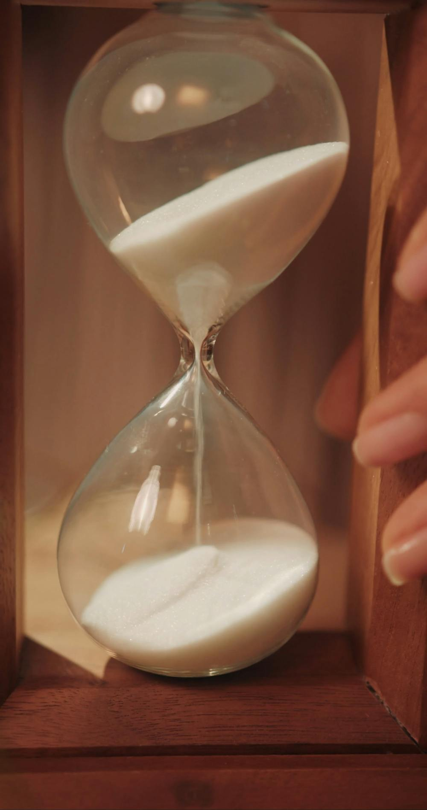
Δραστηριότητα
Ποια φράση λέω πιο συχνά στο παιδί μου;
Τι μήνυμα νομίζω ότι περνάει μέσα από αυτήν;
Πώς θα μπορούσα να τη διατυπώσω ώστε να ενισχύει την αυτοεκτίμησή του;
Μικρές αλλαγές στη γλώσσα κάνουν μεγάλη διαφορά!

Slide 20
Η γλώσσα της ενίσχυσης
Τι λέω συνήθως | Πώς μπορούμε να το πούμε ώστε να ενισχύει το παιδί
«Πάλι δεν τα κατάφερες!» | «Φαίνεται πως αυτό το σημείο ήταν δύσκολο· βλέπω όμως ότι προσπάθησες πολύ!»
«Μην κάνεις λάθη» | «Τα λάθη είναι μέρος της μάθησης· τι μπορούμε να δοκιμάσουμε διαφορετικά;»
«Πρέπει να είσαι καλύτερος» | «Είδα ότι προσπάθησες σκληρά· ας δούμε πώς μπορείς να βελτιωθείς βήμα-βήμα»
«Μην στεναχωριέσαι, όλα καλά» | «Καταλαβαίνω ότι στεναχωριέσαι· είναι φυσιολογικό να νιώθουμε έτσι»
«Είσαι πολύ καλός σε αυτό» | «Μου αρέσει που έβαλες τόση προσπάθεια και φαντασία»

Slide 21

Η αξία της ενσυναίσθησης
Τι είναι η ενσυναίσθηση;
Η ικανότητα να αναγνωρίζουμε και να κατανοούμε τα συναισθήματα του παιδιού.
Δεν σημαίνει να λύνουμε τα προβλήματα ή να λέμε «όλα καλά». Σημαίνει να ακούμε και να αποδεχόμαστε τα συναισθήματα.
Η ενσυναίσθηση δείχνει στο παιδί ότι κατανοούμε τα συναισθήματά του, αυξάνει την εμπιστοσύνη στον εαυτό του και ενισχύει την αυτοεκτίμησή του.

Slide 22
Η αξία της ενσυναίσθησης
Σενάριο | Τι λέμε συνήθως | Εναλλακτική ενσυναίσθησης
Χαμηλός βαθμός | «Μην στεναχωριέσαι, δεν πειράζει» | «Βλέπω ότι στεναχωριέσαι γι’ αυτόν τον βαθμό· είναι φυσιολογικό να νιώθεις έτσι. Τι νομίζεις ότι σε δυσκόλεψε περισσότερο;»
Διαφωνία με φίλο | «Άστο, μη σκέφτεσαι συνέχεια» | «Καταλαβαίνω ότι σε πείραξε. Θέλεις να μου πεις τι έγινε;»
Αποτυχία σε παιχνίδι | «Δεν πειράζει, θα τα καταφέρεις» | «Βλέπω ότι στεναχωριέσαι που χάσαμε. Τι νομίζεις ότι μπορούμε να κάνουμε διαφορετικά την επόμενη φορά;»

Slide 23
Καθημερινές συνήθειες που ενισχύουν την αυτοεκτίμηση:
Έμφαση στην προσπάθεια και όχι στο αποτέλεσμα
  Παράδειγμα: «Δούλεψες πολύ για αυτό το σχέδιο· φαίνεται η προσπάθειά σου!»
Αναγνώριση συναισθημάτων
  «Βλέπω ότι στεναχωριέσαι που δεν πήρες τον βαθμό που ήθελες· είναι φυσιολογικό να νιώθεις έτσι»
Στήριξη στην επίλυση προβλημάτων, όχι στη λύση τους
  «Πώς νομίζεις ότι θα μπορούσες να το δοκιμάσεις διαφορετικά;»
Ενθάρρυνση για αυτονομία και λήψη αποφάσεων
  «Ποιον τρόπο προτιμάς για να οργανώσεις το διάβασμά σου σήμερα;»
Μικρές επιβραβεύσεις και αναγνώριση προόδου
  «Μου αρέσει που είχες υπομονή και ολοκλήρωσες την εργασία σου»

Slide 24
Οικογενειακή ρουτίνα & αυτοεκτίμηση
Καθιερωμένες στιγμές προσοχής και ακρόασης
Παράδειγμα: 15 λεπτά κάθε βράδυ για να μιλήσετε για τη μέρα του παιδιού χωρίς διακοπές ή κριτική.
Συζητήσεις για συναισθήματα
«Ποιο ήταν το καλύτερο και ποιο το πιο δύσκολο κομμάτι της ημέρας σου;»
Οικογενειακές δραστηριότητες που ενισχύουν την αυτονομία
μαγειρική, παιχνίδια συνεργασίας, κοινές αποφάσεις για διακοπές ή εκδρομές.
Μικρές καθημερινές επιβραβεύσεις
Αναγνώριση της προσπάθειας(«Μου άρεσε που ολοκλήρωσες την εργασία σου χωρίς
να τα παρατήσεις») ή αναγνώριση θετικών συμπεριφορών.

Slide 25
Συχνά λάθη & πώς να τα αποφύγουμε
1. Υπερβολική κριτική και σύγκριση με άλλα παιδιά
Λάθος: «Γιατί δεν είσαι όπως ο Χρήστος;»
Αντικατάσταση: «Κάθε παιδί έχει διαφορετικούς ρυθμούς· τι σου άρεσε περισσότερο σε αυτό που έκανες;»
2. Εστίαση μόνο στο αποτέλεσμα
Λάθος: «Πρέπει να πάρεις άριστα!»
Αντικατάσταση: «Βλέπω ότι δούλεψες σκληρά· τι σου φάνηκε πιο δύσκολο;»

Slide 26
Συχνά λάθη & πώς να τα αποφύγουμε
3. Αγνόηση ή υποτίμηση συναισθημάτων
Λάθος: «Μην στεναχωριέσαι, όλα καλά»
Αντικατάσταση: «Καταλαβαίνω ότι στεναχωριέσαι· θέλεις να μιλήσουμε γι’ αυτό;»
4. Επικέντρωση σε “σωστό” και “λάθος” αντί για προσπάθεια
Λάθος: «Αυτό είναι λάθος, ξανακάνε το σωστά»
Αντικατάσταση: «Δοκίμασες διαφορετικό τρόπο. Ας δούμε πώς μπορούμε να το βελτιώσουμε μαζί»
5. Έλλειψη θετικής αναγνώρισης καθημερινά
Λάθος: Σπάνια λέμε στο παιδί ότι εκτιμούμε την προσπάθειά του.
Αντικατάσταση: «Μου άρεσε που ολοκλήρωσες την εργασία σου, ακόμα κι αν ήταν δύσκολη»

Slide 27

Συμπερασματικά
Η αυτοεκτίμηση είναι η συνολική αξία που νιώθει το παιδί για τον εαυτό του, ανεξάρτητα από επιδόσεις ή λάθη.
Διαφορά από αυτοπεποίθηση και αυτοεικόνα:
Αυτοπεποίθηση = ικανότητα σε συγκεκριμένες δεξιότητες
Αυτοεικόνα = πώς βλέπει τον εαυτό του
Αυτοεκτίμηση = η συνολική αίσθηση αξίας και αποδοχής του εαυτού
Η γλώσσα και η στάση των γονέων μετράνε πολύ:
Έμφαση στην προσπάθεια, στα συναισθήματα και στη διαδικασία.
Αντικατάσταση κριτικής και σύγκρισης με ενίσχυση και ενσυναίσθηση.

Slide 28

Συμπερασματικά
Καθημερινές πρακτικές που ενισχύουν την αυτοεκτίμηση:
Αναγνώριση συναισθημάτων
Ενθάρρυνση αυτονομίας και επίλυσης προβλημάτων
Μικρές επιβραβεύσεις και σταθερή θετική ανατροφοδότηση
Η οικογενειακή ρουτίνα δημιουργεί ασφάλεια και σταθερότητα:
Καθημερινές στιγμές προσοχής και ακρόασης
Συζητήσεις για συναισθήματα και προσωπικές εμπειρίες
Μικρές αλλαγές στη γλώσσα και στη στάση αρκούν για μεγάλο αντίκτυπο:
Το παιδί καταλαβαίνει ότι αξίζει ανεξάρτητα από την επίδοση και τα λάθη.
Η ενίσχυση της αυτοεκτίμησης είναι μια σταδιακή διαδικασία που απαιτεί χρόνο.

Slide 29

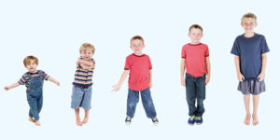
Το ζητούμενο δεν είναι να γίνουμε τέλειοι γονείς, αλλά να γίνουμε συνειδητοί στις
λέξεις και στις αντιδράσεις μας.
Αν αντικαταστήσουμε έστω λίγα από αυτά τα λάθη με υποστηρικτικές φράσεις και ενέργειες,
το παιδί θα νιώθει αποδοχή και πίστη στον εαυτό του — ανεξάρτητα από τις επιδόσεις.

Slide 30
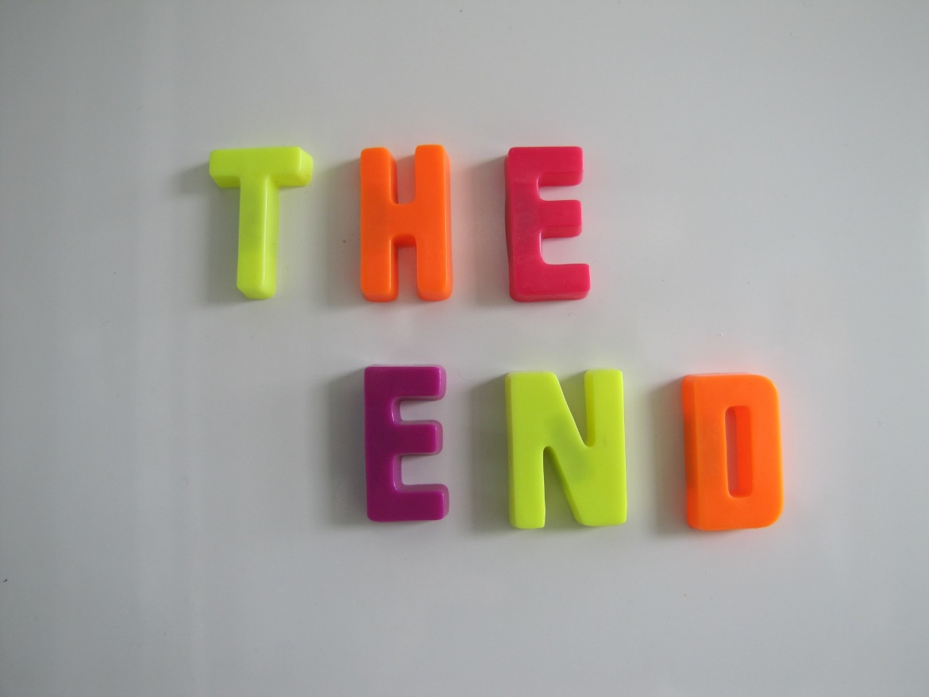
Σας ευχαριστώ πολύ για τον χρόνο και την προσοχή σας. Μαζί δημιουργούμε μια υποστηρικτική πορεία για τα παιδιά μας.

